Slide 1

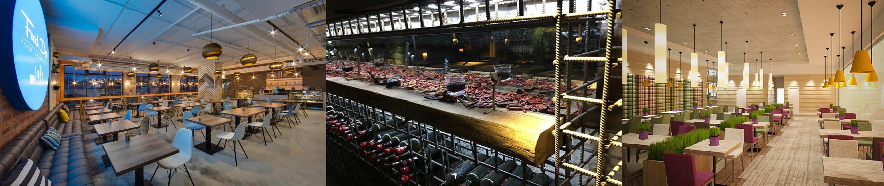
Услуги:
Консалтинговые услуги
Инжиниринговые услуги
Сопровождения проекта
Авторский надзор
Технический надзор
Маркетинг и реклама
Меню-борды
Монтажные работы
Монтаж систем безопасности
Монтаж систем очистки
воздуха
Монтаж систем пожарной безопасности
Монтаж спец оборудования
Монтаж слаботочных систем
Производство
Строительно-монтажные работы
Монтаж и пуско-наладочные работы инженерных систем
Монтаж и пуско-наладочные работы по технологическому оборудованию
Изготовление корпусной мебели
Изготовление мягкой мебели
Сервисное обслуживание инженерных систем

Slide 2
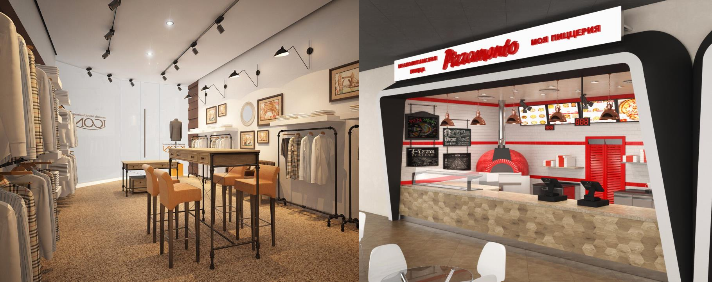
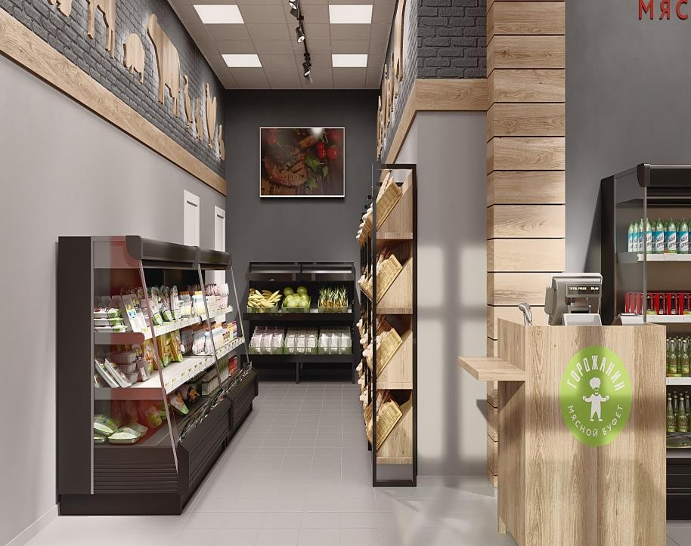
Проектирование
Дизайн проект, Разработка концепции
Архитектурный раздел
Раздел ОВиК (Отопление, вентиляция и кондиционирование)
Раздел ЭОМ (Внутреннее электрооборудование и освещение)
Раздел ВиК (Водоснабжение и канализация)
Раздел СКС (Структурированная кабельная система)
Технологический проект
Конструктивные решения
Лицензирование и получение разрешительной документации
Согласование и получение заключения АПУ
Получение лицензий на «алкоголь» и «медицину»
Согласование и получение заключения МЧС
Согласование и получение заключения Роспотребнадзора
Согласование размещения наружной рекламы в Мосархитектуры
Согласование перепланировок в нежилых помещениях

Slide 3

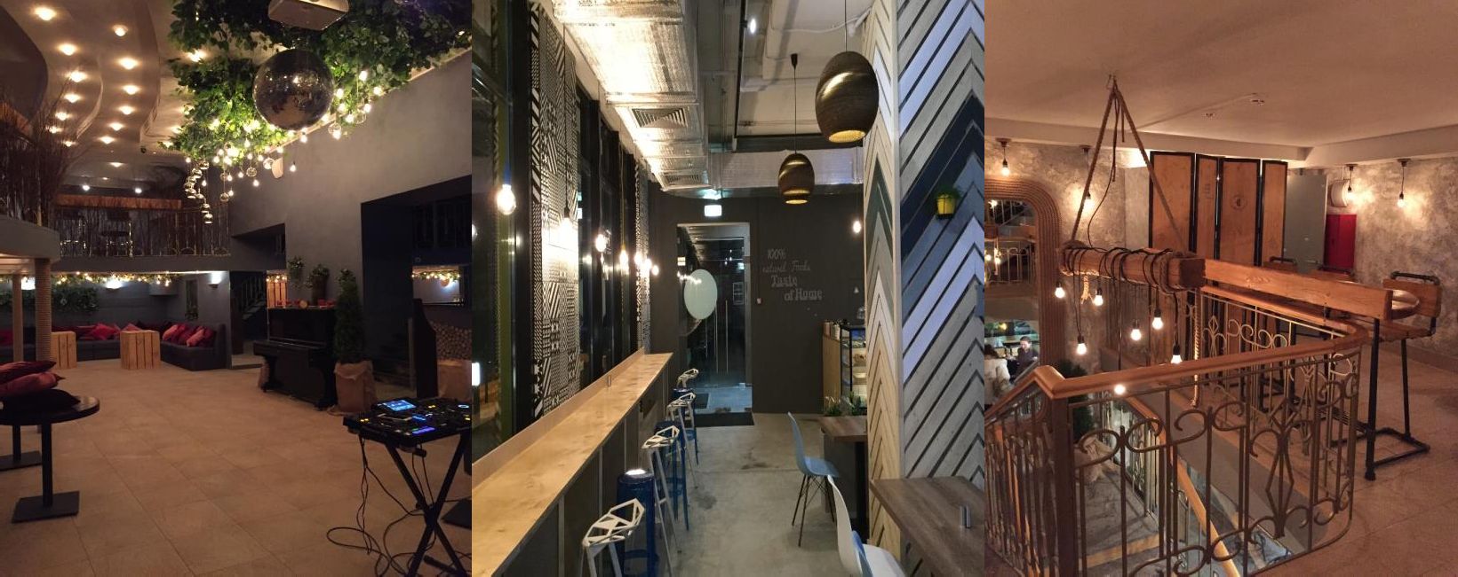

Риэлторские услуги
Подбор нежилых помещений под заданные заказчиком параметры
Проверка объектов недвижимости на предмет юридической чистоты
Юридическое сопровождение заключения договора аренды или купли-продажи недвижимости
Поиск субарендаторов при необходимости
Дополнительно
Технико-экономическое исследование осуществимости или вероятности проекта
Помощь в создании бренда
Помощь в специализированном поиске (повара, сомелье, менеджер ресторана, директор)
Обучение на месте со специализированным персоналом (российским или иностранным)
Организация коротких визитов иностранных шеф-поваров
Организация курсов, обновляющих новые тенденции
Контакты:
сайт http://restoranpro.ru/ Email info@restpranpro.ru
+7(495)721-01-53

